Slide 1
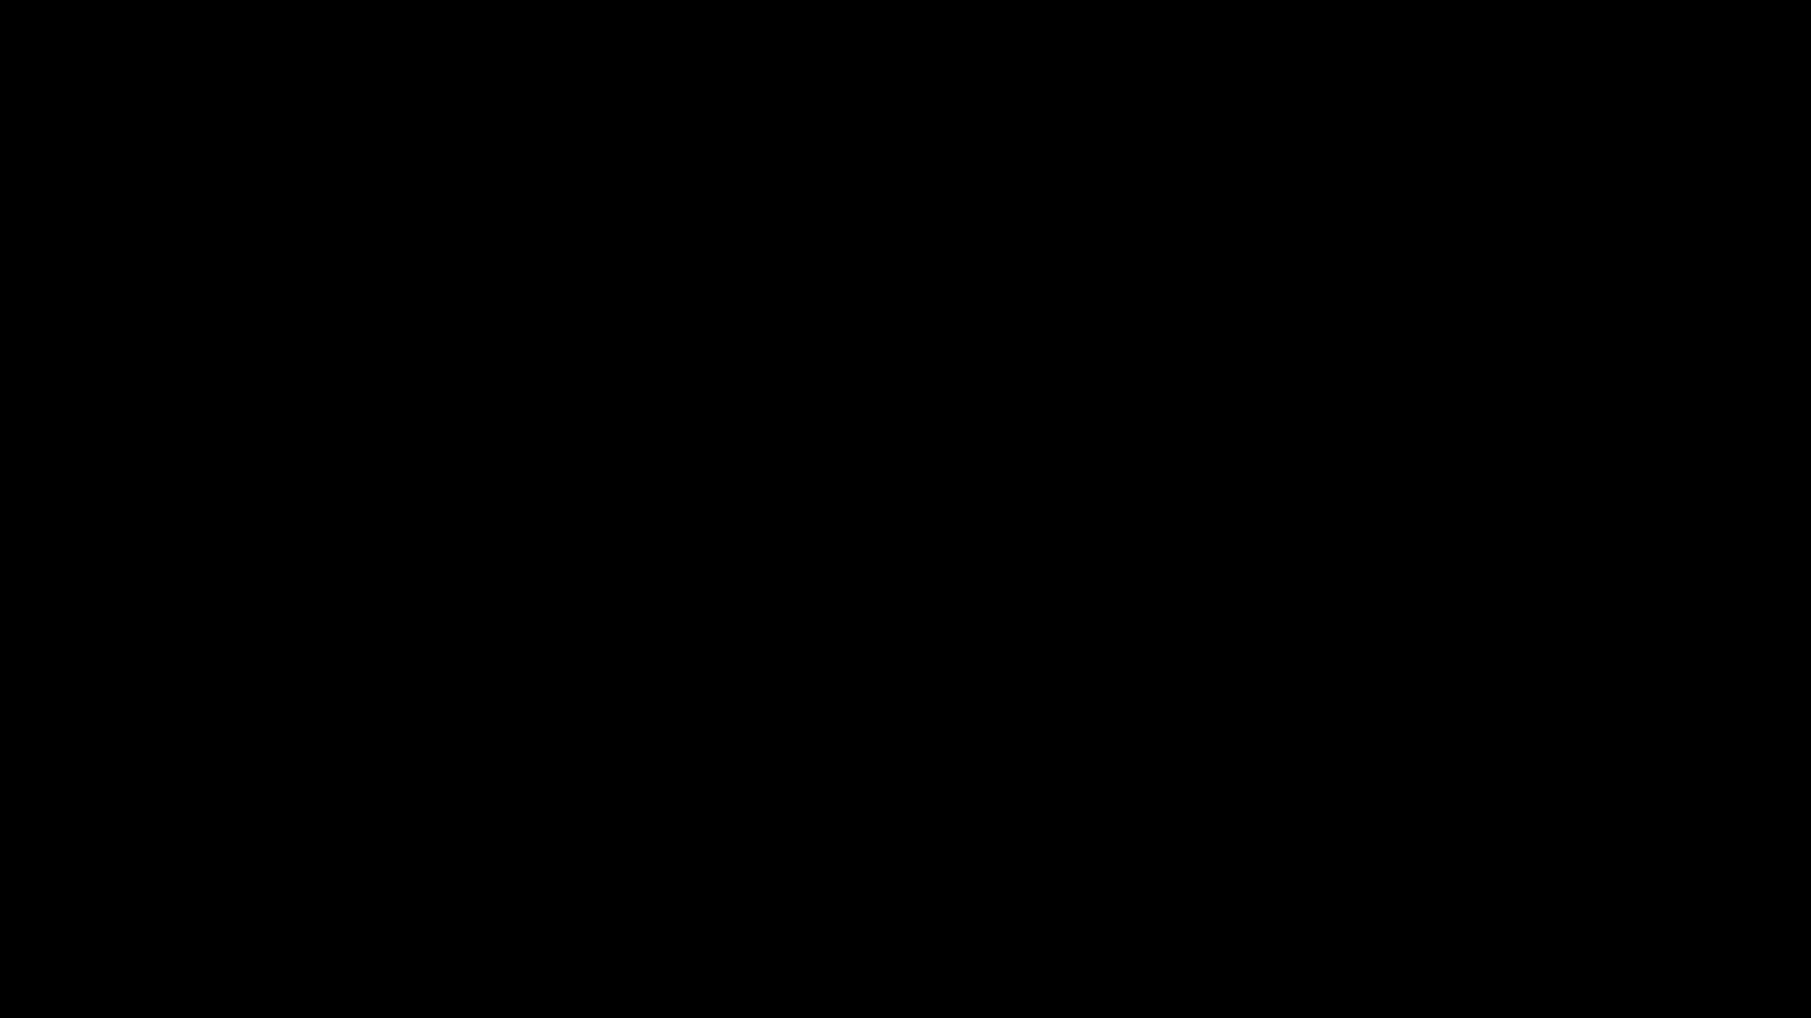

Slide 2
Как ваша вера помогает вам преодолевать трудности в жизни? Что именно в ваших отношениях с Богом позволяет вам справляться с болью и страданием в жизни?
Запишите сейчас ответ в ваши бюллетени

Slide 3
«Желает ли Бог предотвратить зло, но не может? Тогда он не всемогущ. Может ли, но не желает? Тогда он злонамерен. Может ли и желает? Тогда откуда берется зло?»
(Эпикур «О природе»,
со слов других авторов древности)
«Старые вопросы Эпикура еще ждут ответа. Быть может, Божество хочет, но не в состоянии предупредить зло? значит, оно не всемогуще. Если-же оно может это сделать, но не хочет? — значит, оно недоброжелательно. Если-же оно и хочет и может? тогда откуда-же зло?»
(Дэвид Юм «Диалоги о естественной религии»)

Slide 4
ФОРМУЛИРОВКА ПРОБЛЕМЫ
Почему любящий и всемогущий Бог допускает зло и страдания в этом мире? Если Бог любящий, значит Он хочет искоренить зло. Если Бог всемогущий, значит Он может искоренить зло. Но, поскольку зло существует, значит Бог либо не хочет, либо не может его искоренить, либо же Бог вовсе не существует.

Slide 5


Slide 6
^{1:3} Благословен Бог и Отец нашего Господа Иисуса Христа. По Своей великой милости Он через воскресение Иисуса Христа из мертвых дал нам новую жизнь в живой надежде. ⁴ Он дал нам нетленное, неоскверненное и неувядаемое наследие. Оно хранится на небесах для вас, ⁵ защищенных через веру Божьей силой для спасения, которое готово явиться в последнее время.
(1 Послание Петра 1:3-5)

Slide 7
^{1:6} Поэтому радуйтесь, даже если сейчас какое-то время вам и приходится страдать в различных испытаниях. ⁷ Ведь через такие страдания доказывается подлинность вашей веры, что ценнее золота (которое хоть и испытывается огнем, но все равно не вечно), чтобы она принесла вам похвалу, славу и честь, когда явится Иисус Христос. ⁸ Вы не видели Его, но уже любите Его, и сейчас, не видя Его, вы верите в Него и радуетесь неописуемой и славной радостью, ⁹ достигая цели вашей веры – спасения душ ваших.
(1 Послание Петра 1:6-9)

Slide 8
^{1:10} Этому спасению были посвящены поиски и исследования пророков, которые пророчествовали об ожидающей вас благодати. ¹¹ Они старались понять, на какое время и на Кого им указывал находившийся в них Дух Христа, заранее свидетельствовавший о предназначенных Христу страданиях и о последующей за ними славе. ¹² Им было открыто, что они служили не для себя, а для вас, когда возвещали то, что ныне, в силе посланного с небес Святого Духа, проповедано вам теми, кто принес Радостную Весть, то, во что даже ангелы жаждут заглянуть.
(1 Послание Петра 1:10-12)

Slide 9
ЧТО МЫ УЖЕ РАССМОТРЕЛИ:
Лишь во Христе мы находим ответы на самые сокровенные нужды в нашей жизни. А отвернувшись от него и отказавшись от веры в Бога, мы утрачиваем способность:
Преодолевать сомнения;
Понимать свою сущность;
Предаваться счастью;
Постигать свободу;
Проявлять совесть.

Slide 10
НА КАКИЕ ВОПРОСЫ
МЫ ОТВЕТИМ:
Проблема зла и страданий;
Проблема нехристианского поведения
Христианской Церкви;
Проблема сексуальной этики Христианской веры;
Проблема исключительности Христианской веры;
Проблема взаимоотношений науки и Христианской веры.

Slide 11
ВЕРА В ХРИСТА
С НЕСОВЕРШЕНСТВОМ МИРА
ПРИМИРЯЕТ МЕНЯ
Близкие отношения с Богом, позволяют мне использовать боль и страдания в моей жизни, чтобы:
Посмотреть на потерянность без Христа;
Понять природу и источник зла;
Преодолеть личные трагедии в жизни;
Проникнуться ещё большим доверием Господу;

Slide 12
^{1:6} Поэтому радуйтесь, даже если сейчас какое-то время вам и приходится страдать в различных испытаниях.
(1 Послание Петра 1:6)

Slide 13
АЛЬТЕРНАТИВА
Страдания – это иллюзия (восточные религии);
Страдания – это проявление борьбы добра и зла (дуализм зороастризма, столь популярный в массовой культуре сегодня);
Страдания – это просто неотъемлемая часть жизни в бессмысленном мире, лишённом Создателя (атеизм).
Ни одна из этих позиций не помогает нам практически переносить страдания. Более того, все они делают страдания ещё более невыносимыми, чем они были раньше.

Slide 14
«Достоевский как-то писал, что «если бога нет, то все дозволено»… если бога нет, мы не имеем перед собой никаких моральных ценностей или предписаний, которые оправдывали бы наши поступки. Таким образом, ни за собой, ни перед собой – в светлом царстве ценностей – у нас не имеется ни оправданий, ни извинений. Мы одиноки, и нам нет извинений».
(Жан Поль Сартр «Экзистенциализм – это гуманизм»)

Slide 15
ПОТЕРЯННОСТЬ БЕЗ ХРИСТА
Представим себе, что Бога действительно нет. Решает ли это проблему зла и страданий? Наоборот, отсутствие Бога усугубляет эту проблему, потому что теперь:
Мы лишены объективного понимания добра и зла;
Мы ввергнуты в тотальную абсурдность бытия;
Мы утратили даже надежду на справедливость.
Но при этом нам всё ещё нестерпимо больно, только сейчас у нас нет никаких механизмов, которые могли бы помочь нам.

Slide 16
Ничто так не проверяет на прочность наше мировоззрение, как периоды испытаний и личные трагедии, что нам приходится проходить в жизни. Вот почему уже сейчас нам важно спросить себя: «Отдаём ли мы себе отчёт в том, отказ от веры в Бога не поможет нам пройти эти испытания? Осознаём ли мы всю глубину и отчаянье пустоты, в которые ввергаем себя, отворачиваясь от Бога в самые тяжёлые моменты нашей жизни?» Мы можем обижаться на Бога и говорить Ему об этом. Можем дуться на Него. Но нам не стоит оставлять Его.
Вера в Христа с несовершенством мира примиряет меня

Slide 17
«Некоторые философы утверждают, что существование зла логически несовместимо с существованием Бога теизма. Никто, как мне кажется, не добился успеха в доказательстве столь непомерного утверждения. Действительно, принимая за данность несовместимость, существуют всё же весомые аргументы в пользу того, что зло и страдания логически не противоречат существованию Бога теизма…»
(Вильям Роу «Проблема зла и разные формы атеизма»)

Slide 18
^{2:15} Господь Бог поселил человека в Эдемском саду, чтобы он возделывал сад и заботился о нем. ¹⁶ Господь Бог заповедал человеку: «Можешь есть плоды с любого дерева в саду, ¹⁷ но не ешь с дерева познания добра и зла, потому что в день, когда ты съешь плод с него, ты непременно умрешь».
(Книга Бытие 2:15-17)
^{1:3} Благословен Бог и Отец нашего Господа Иисуса Христа. По Своей великой милости Он через воскресение Иисуса Христа из мертвых дал нам новую жизнь в живой надежде.
(1 Послание Петра 1:3)

Slide 19
ПРИРОДА И ИСТОЧНИК ЗЛА
Зло не является чем-то бесконечным. Нет бесконечной тьмы, нет бесконечного холода и нет бесконечного зла. Оно лишь искажение добра, паразитирующее на нём. Свобода выбора человека привела к его падению, что в свою очередь:
Изолировало нас от Бога;
Исказило наши отношения с природой;
Испортило наши отношения с собой;
Искорёжило наши отношения с другими людьми.

Slide 20
^{8:22} Мы знаем, что все творение до сих пор стонет и мучается, как женщина при родах, ²³ и не только оно, но и мы, получившие Духа как залог того, что нас ожидает, тоже внутренне стонем, с нетерпением ожидая полного усыновления – искупления наших тел.
(Послание Римлянам 8:22-23)
Напоминаем ли мы себе о более глобальной истории, когда переживаем личные трудности или проблемы? Сталкиваясь с грехом других людей, из-за которого мы страдаем, исповедуем ли мы Господу свои грехи?
Вера в Христа с несовершенством мира примиряет меня

Slide 21
«Моя фиксация на долголетии была продиктована неверными мотивами: я думал не о долгой и здоровой жизни впереди, а оплакивал прошлое. Я оказался в ловушке боли, причинённой прошлым, и этой же болью продолжал жить. Я хотел прожить дольше, думаю, только потому, что где-то в глубине души понимал: мне нужно больше времени, чтобы попытаться всё исправить».
(Питер Аттиа «Пережить»)

Slide 22
^{1:4} Он дал нам нетленное, неоскверненное и неувядаемое наследие. Оно хранится на небесах для вас, ⁵ защищенных через веру Божьей силой для спасения, которое готово явиться в последнее время. ⁶ Поэтому радуйтесь, даже если сейчас какое-то время вам и приходится страдать в различных испытаниях. ⁷ Ведь через такие страдания доказывается подлинность вашей веры, что ценнее золота (которое хоть и испытывается огнем, но все равно не вечно), чтобы она принесла вам похвалу, славу и честь, когда явится Иисус Христос.
(1 Послание Петра 1:4-7)

Slide 23
ПРЕОДОЛЕНИЕ ЛИЧНЫХ ТРАГЕДИЙ
Когда Пётр призывает свою аудиторию радоваться посреди гонений, он не пишет о чём-то абсурдном и невозможном, но предлагает им:
Посмотреть в будущее;
Припомнить прошлое;
Чтобы поменять своё отношение в настоящем.

Slide 24
Как мы преодолеваем личные трагедии сегодня? Что помогает нам пережить их?
«Богочеловек страдает и терпеливо сносит страдания. Он больше не отделяет себя от зла и от смерти — он испытывает боль и умирает. Ночь на Голгофе столь важна для человеческой истории именно потому, что в этих сумерках божество, упорно отказываясь от своих традиционных привилегий, до конца переживает страх смерти и отчаяние».
(Альбер Камю «Миф о Сизифе. Эссе об абсурде»)
Вера в Христа с несовершенством мира примиряет меня

Slide 25
^{1:3} Благословен Бог и Отец нашего Господа Иисуса Христа. По Своей великой милости Он через воскресение Иисуса Христа из мертвых дал нам новую жизнь в живой надежде.
(1 Послание Петра 1:3)

Slide 26
ДОВЕРИЕ БОГУ
Пётр начинает своё письмо гонимой церкви с прославления Бога. Величие Бога позволяет нам не только пройти сквозь боль и страдания, не потеряв веру, но и стать ближе к Нему, потому что Его характер и Его действия подталкивают нас к ещё большему доверию Ему, потому что в Нём мы находим:
Таинство всеведения Бога;
Торжество страстных мук Бога;
Триумф преображения мира Богом.

Slide 27
«Я убежден, как младенец, что страдания заживут и сгладятся, что весь обидный комизм человеческих противоречий исчезнет, как жалкий мираж, как гнусненькое измышление малосильного и маленького, как атом, человеческого эвклидовского ума, что, наконец, в мировом финале, в момент вечной гармонии, случится и явится нечто до того драгоценное, что хватит его на все сердца, на утоление всех негодований, на искупление всех злодейств людей, всей пролитой ими их крови, хватит, чтобы не только было возможно простить, но и оправдать все, что случилось с людьми».
(Фёдор Достоевский «Братья Карамазовы»)

Slide 28
В этом мире, мы между небом и землёй, между адом и раем. Наши страдания не столь велики, как могли бы быть. Наши благословения не столь полны, как будут однажды.
Те, кто доверился Богу, не будут уже ни на шаг ближе к аду, чем они оказались сейчас. Те же, кто отказался довериться Христу, не смогут подойти ближе к раю, чем они подошли в этой жизни.

Slide 29
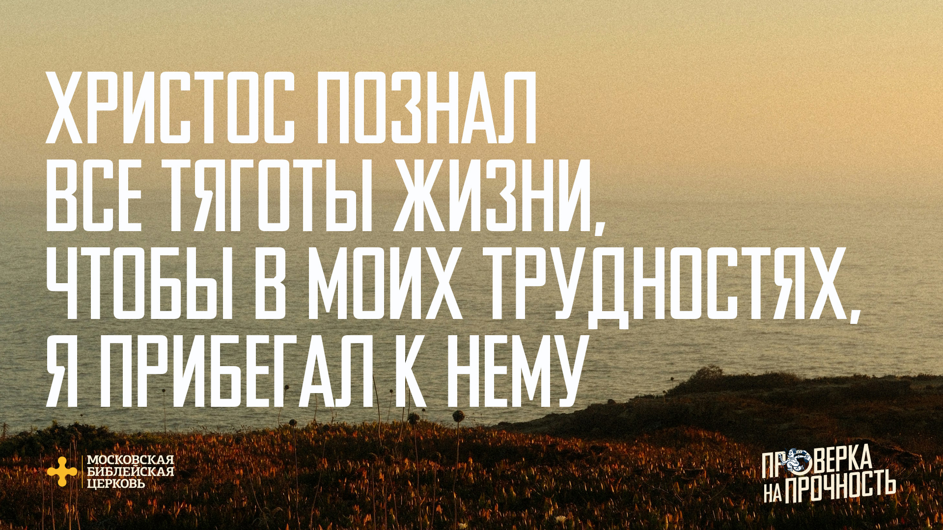

Slide 30
«Та печаль и скорбь, которую тогда испытывала Его душа, возникли из живого, полного и непосредственного созерцания чаши гнева, что была дана Ему. Он увидел ту печь гнева, в которую Ему надлежало быть брошенным. Он приблизился к устью этой печи, чтобы заглянуть в неё, встать и лицезреть её яростное пламя, ощутить жар разгорающегося огня, дабы знать, куда Он идет и что Ему предстоит пережить ради нас».
(Джонатан Эдвардс «Агония Христа в Гефсиманском саду»)

Slide 31
ТРИ ВОПРОСА, ЧТОБЫ ПОГОВОРИТЬ С ДРУГОМ
Пригласите на кофе вашего друга ещё раз, чтобы продолжить разговор о том, во что он верит:
Что в несовершенстве мира беспокоит тебя больше всего?
Как, на основании твоего мировоззрения, ты отличаешь, что-то, что объективно является злом, от того, что тебе что-то просто не нравится?
Как твоё мировоззрение помогает тебе справляться с трудностями или трагедиями в твоей жизни?

Slide 32
ВЕРА В ХРИСТА
С НЕСОВЕРШЕНСТВОМ МИРА
ПРИМИРЯЕТ МЕНЯ
Близкие отношения с Богом, позволяют мне использовать боль и страдания в моей жизни, чтобы:
Посмотреть на потерянность без Христа;
Понять природу и источник зла;
Преодолеть личные трагедии в жизни;
Проникнуться ещё большим доверием Господу;

Slide 33
В СЛЕДУЮЩИЙ РАЗ
Возможно, что Христианство и отвечает на вопрос существования зла и страданий, но как примирить учение Христианства с тем фактом, что так часто на протяжении веков, Христиане в разных концах света вели себя совсем не по христиански? Как быть с крестовыми походами? Как быть с Христианами, которые держали рабов? Как быть с кровопролитными религиозными войнами? Что нам делать с инквизицией?

Slide 34
ПРИМЕНЕНИЕ
Нет никого для нас ближе, чем Бог. Прильните ко Христу тогда, когда трудно, тогда, когда тяжело, тогда, когда нестерпимо больно. Возможно, мы получим ответ о том, почему нас постигли эти несчастья и горести. А может быть мы узнаем об этом лишь тогда, когда окажемся лицом к лицу с Господом. Но в любом случае позвольте Богу укутать вас Своими объятьями. Он ждёт нас. Ведь мы Его радость и имена наши записаны у Него на ладонях.

Slide 35
«В один страшный день — в один из многих страшных дней — мальчик присутствовал при том, как вешали (да, вешали!) другого ребенка… с лицом печального ангела. — И вот кто-то позади простонал: «Где же Бог? Где Он? Да где же Он сейчас?». И голос внутри меня ответил: «Где Он? Да вот же Он — Его повесили на этой виселице!».
(Эли Визель «Ночь»)

Slide 36


